Slide 1
Real-Time Cadansaanpassing in een Automatische Fietstransmissie
Arno Cools

Slide 2
Content
Probleemstelling
Benodigdheden
Preprocessing
Modellen
Postprocessing
Wat volgt?

Slide 3
Content
Probleemstelling
Benodigdheden
Preprocessing
Modellen
Postprocessing
Wat volgt?

Slide 4
IntuEdrive
Jonge startup (2017)
Innovatieve vorm van tweewielermobiliteit
Samenwerking KU Leuven

Slide 5
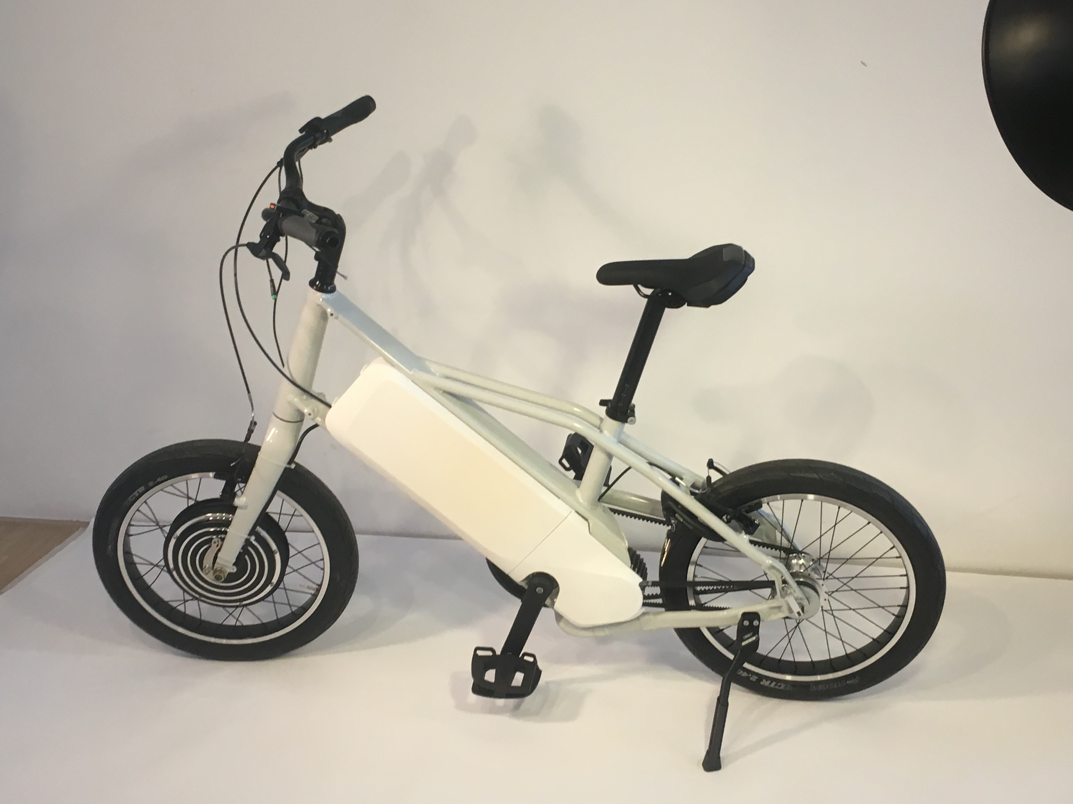
Probleemstelling
Fiets met automatische transmissie
Automatische aanpassing van de snelheid van de trappers en de ondersteuning
Manuele aanpassing mogelijk (cadans & ondersteuningsniveau)

Slide 6

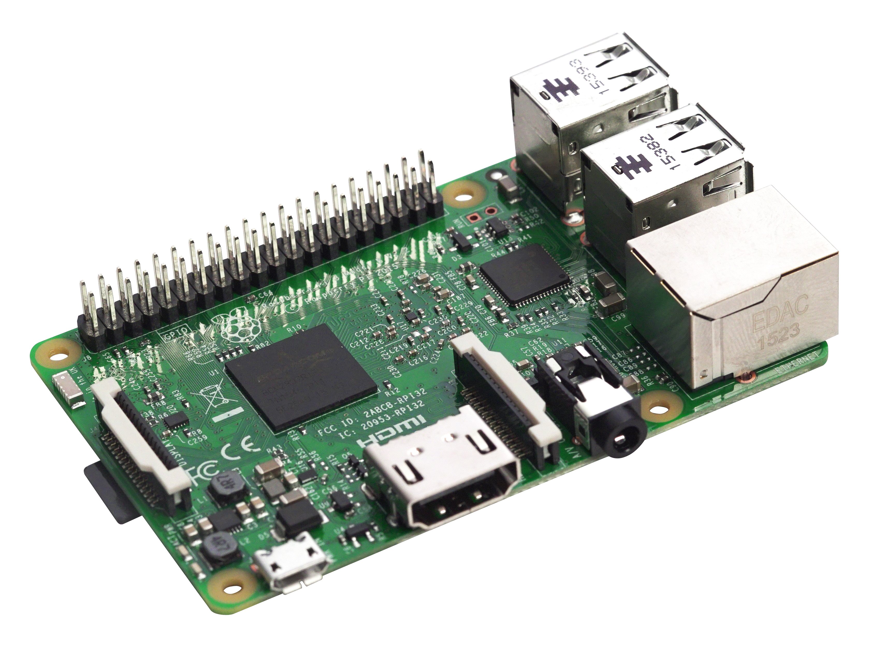
Onderzoeksdoel
Voorspellen optimale rpm == Geschatte FCC
Cadans ⬄ FCC ⬄ Geschatte FCC

Slide 7
Content
Probleemstelling
Benodigdheden
Preprocessing
Modellen
Postprocessing
Wat volgt?

Slide 8
Benodigdheden
Fiets genereert data, de toestand
Snelheid
Hoek van trapas
Koppel van de fietser
…
Weinig trainingsdata beschikbaar

Slide 9
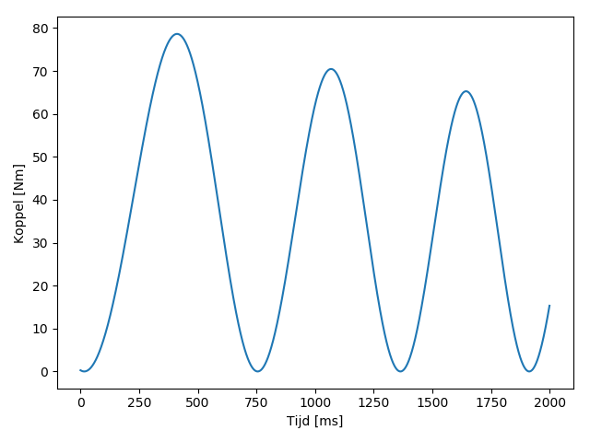
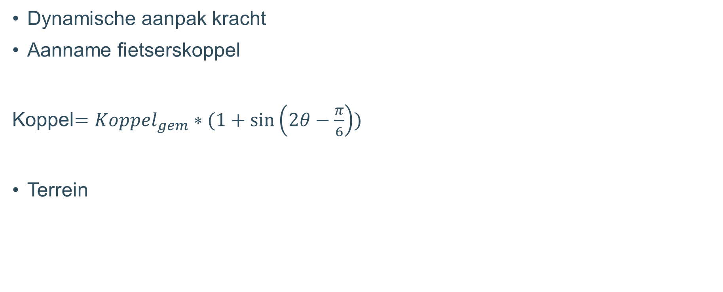
Fietssimulatie
Dynamische aanpak kracht
Aanname fietserskoppel
Koppel$={Koppel}_{gem}∗(1+\sin\left(2θ−\frac{π}{6}\right))$
Terrein
Notes:
a) fase van een reële fietssinus in niet constant,
b) reëel fietskoppel is niet perfect sinusvormig. Dit kan je aantonen met je Fourieranalyse.

Slide 10
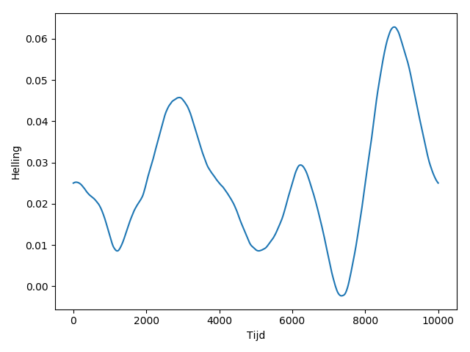
Fietssimulatie
Dynamische aanpak kracht
Aanname fietserskoppel
Terrein

Slide 11
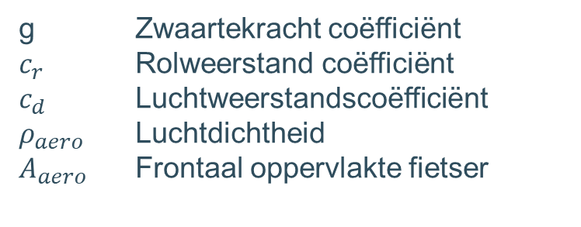
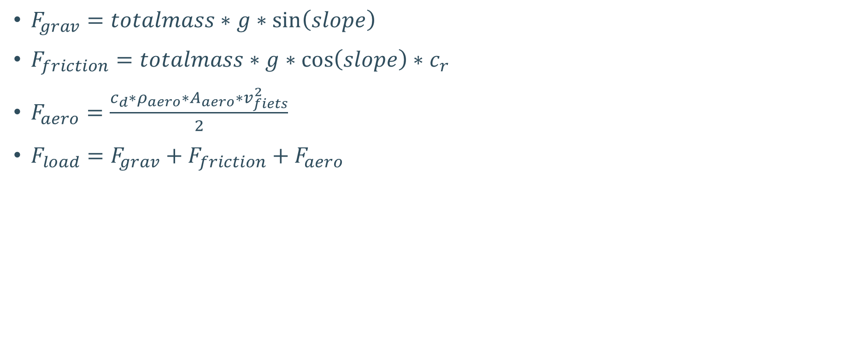
Last model
$F_{grav}=totalmass∗g∗\sin\left(slope\right)$
$F_{friction}=totalmass∗g∗\cos\left(slope\right)∗c_{r}$
$F_{aero}=\frac{c_{d}∗ρ_{aero}∗A_{aero}∗v_{fiets}^{2}}{2}$
$F_{load}=F_{grav}+F_{friction}+F_{aero}$
g Zwaartekracht coëfficiënt
$c_{r}$ Rolweerstand coëfficiënt
$c_{d}$ Luchtweerstandscoëfficiënt
$ρ_{aero}$ Luchtdichtheid
$A_{aero}$ Frontaal oppervlakte fietser

Slide 12
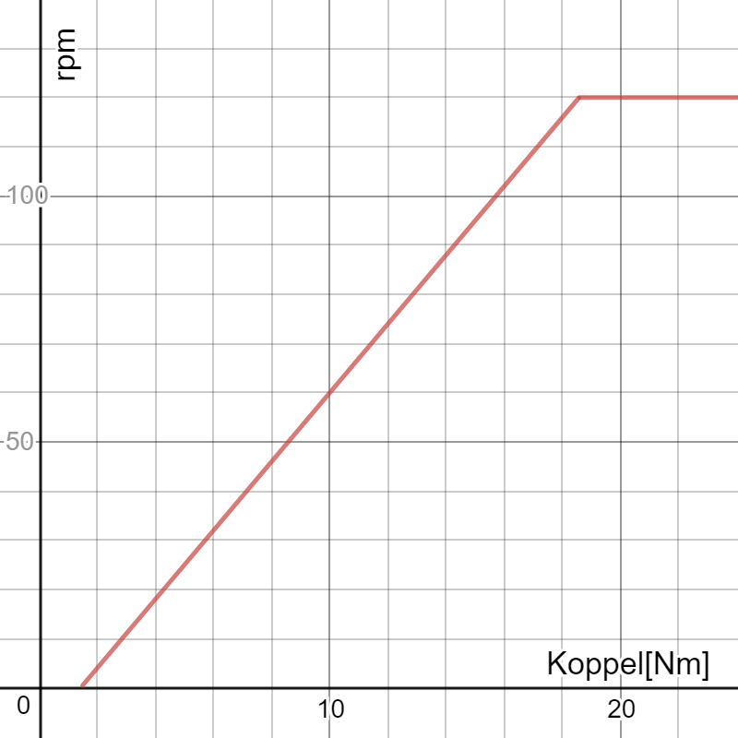
Freely Chosen Cadence (FCC)
Hypothese: Lineair verloop
Kan ook op basis van andere gegevens (helling, ...)
Notes:
Op basis van eigen inzicht, in samenspraak met begeleiders
Makkelijk aan te passen

Slide 13
Content
Probleemstelling
Benodigdheden
Preprocessing
Modellen
Postprocessing
Wat volgt?

Slide 14
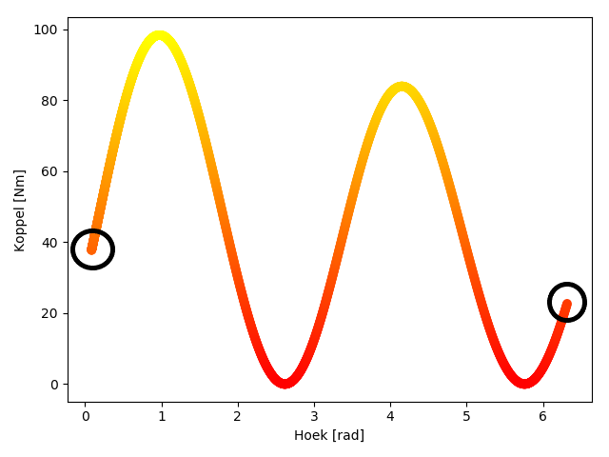
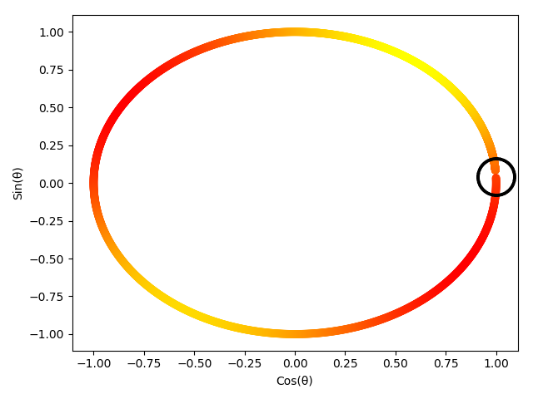
Preprocessing
Sequenties (input)
Normaliseren?
Hoek van trapas
Noise?

Slide 15
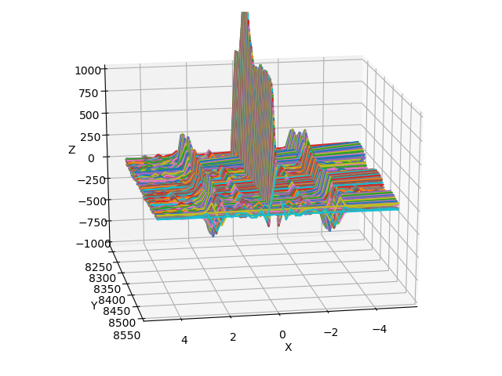
Noise
Fast Fourier Transformatie
Weg 20+Hz
Motor 13000+Hz
Notes:
weginput is 20+Hz eigenlijk. Gewoon niet onder de 20 Hz normaal (met uitzonderingen natuurlijk).

Slide 16
Content
Probleemstelling
Benodigdheden
Preprocessing
Modellen
Postprocessing
Wat volgt?

Slide 17
Modellen
LSTM
Decision tree + random forest
Passive Aggressive Algorithm (Perceptron)

Slide 18
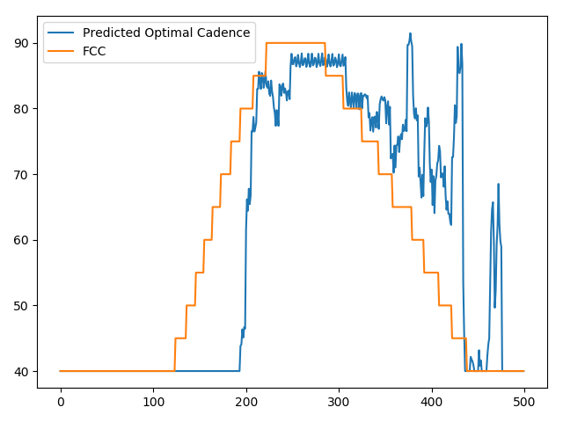
LSTM
rpm
- Consistentie
Snelheid
t (ds)
Notes:
- In de figuren is de FCC altijd getrapt. Misschien ook nog ergens verduidelijken dat dit dan de FCC is die de fietser kan instellen.
We gaan er eigenlijk steeds vanuit dat de FCC continu is, maar de instelmogelijkheid op de fiets is wel in trappen van 5rpm.

Slide 19
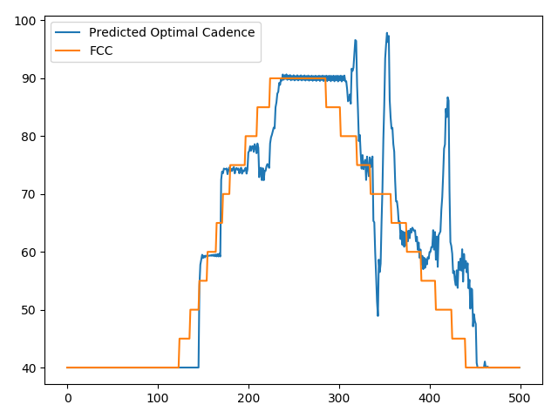
LSTM
rpm
- Consistentie
Snelheid
(wordt niet meer aangehaald)
t (ds)
Notes:
- In de figuren is de FCC altijd getrapt. Misschien ook nog ergens verduidelijken dat dit dan de FCC is die de fietser kan instellen.
We gaan er eigenlijk steeds vanuit dat de FCC continu is, maar de instelmogelijkheid op de fiets is wel in trappen van 5rpm.

Slide 20
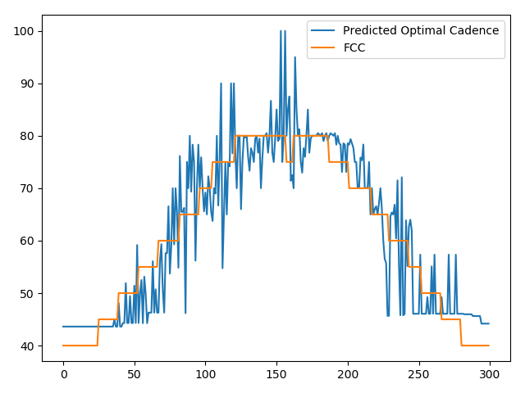
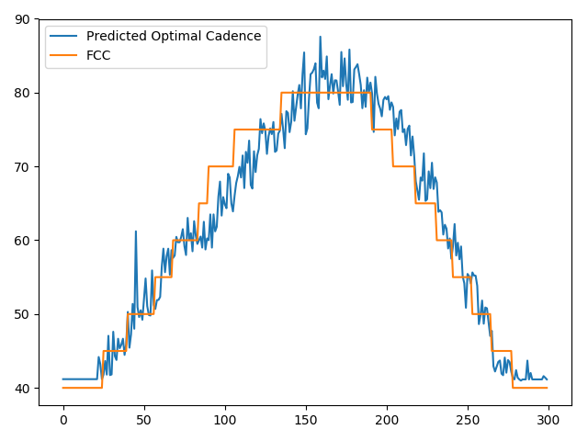
Decision tree + random forest
Tree
Random Forest
+ Snelheid
- Noise
- Consistentie
+- Snelheid
+- Noise
+- Consistentie
rpm
rpm
t (ds)
t (ds)
Notes:
- In de figuren is de FCC altijd getrapt. Misschien ook nog ergens verduidelijken dat dit dan de FCC is die de fietser kan instellen.
We gaan er eigenlijk steeds vanuit dat de FCC continu is, maar de instelmogelijkheid op de fiets is wel in trappen van 5rpm.

Slide 21
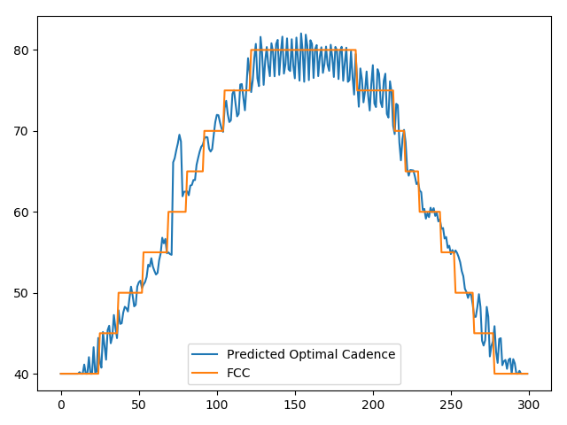
Passive Aggressive Algorithm (Perceptron)
rpm
+ Snelheid
+ Online
- Noise
t (ds)
Notes:
- In de figuren is de FCC altijd getrapt. Misschien ook nog ergens verduidelijken dat dit dan de FCC is die de fietser kan instellen.
We gaan er eigenlijk steeds vanuit dat de FCC continu is, maar de instelmogelijkheid op de fiets is wel in trappen van 5rpm.

Slide 22
Content
Probleemstelling
Benodigdheden
Preprocessing
Modellen
Postprocessing
Wat volgt?

Slide 23
Postprocessing
Geen
Gemiddelde
Exponential Smoothing
Moving Average

Slide 24
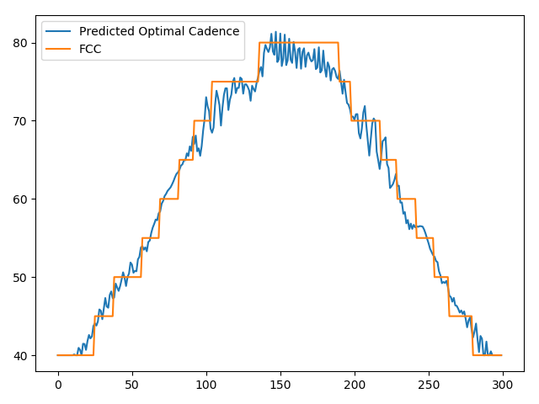
Geen postprocessing
rpm
t (ds)

Slide 25
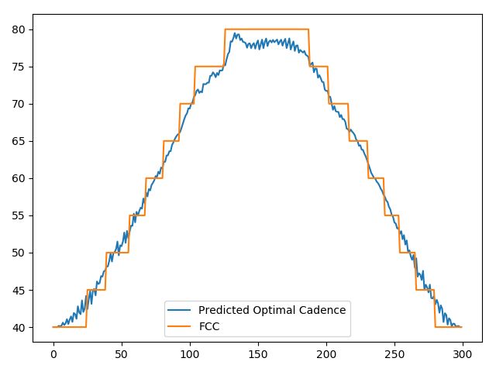
Gemiddelde
rpm
t (ds)

Slide 26
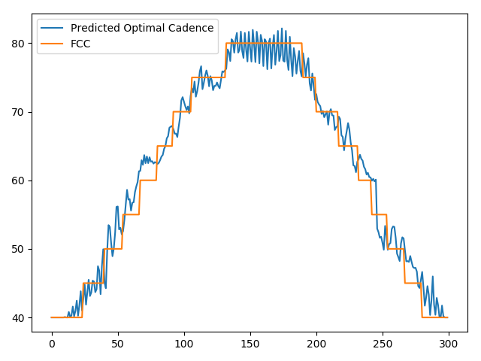
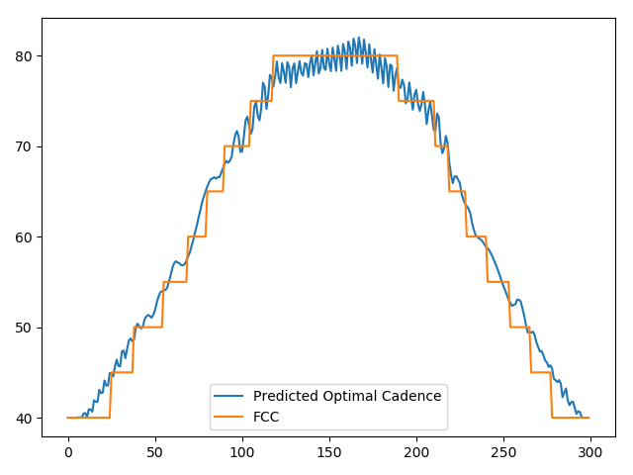
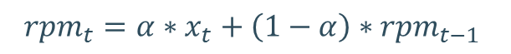


Exponential Smooting
$$rpm_{t}=α∗x_{t}+\left(1−α\right)∗{rpm}_{t−1}$$
rpm
rpm
t (ds)
t (ds)
$$α=0,9$$
$$α=0,5$$

Slide 27
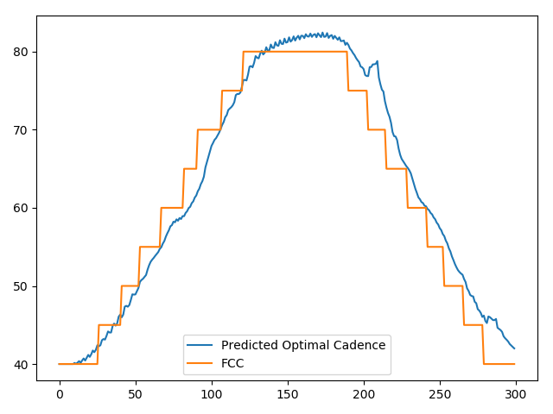
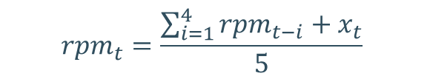
Moving Average
$$rpm_{t}=\frac{\sum_{i=1}^{4}{rpm_{t−i}}+x_{t}}{5}$$
rpm
t (ds)

Slide 28
Content
Probleemstelling
Benodigdheden
Preprocessing
Modellen
Postprocessing
Wat volgt?

Slide 29
Wat volgt?
Aanpassingen van fietser simuleren
Model testen op gelogde data
Model verbeteren
Model op fiets zetten
Notes:
Testen op echte data is pas de allerlaatste stap, wanneer je in simulatie volledig zeker bent dat je algoritme stabiel werkt en met alle mogelijke onzekerheden kan omgaan.

Slide 30
Bedankt

Slide 31
Vragen?

